Slide 1
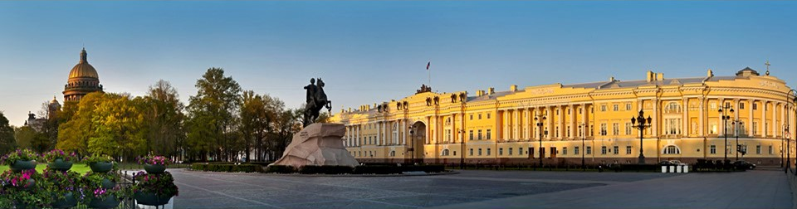
Проекты учреждений - получателей в 2021 году грантов на оснащение современными средствами обучения
Опыт образовательных учреждений Адмиралтейского района
20 октября 2021
Конопатова Н.К.

Slide 2

Наименование конкурса
Конкурсный отбор на право получения в 2021 году грантов в форме субсидий государственным общеобразовательным организациям Санкт‑Петербурга на оснащение базовых общеобразовательных организаций современными средствами обучения и воспитания в целях повышения качества общего образования, в том числе через использование сетевой формы реализации образовательных программ
Конкурсный отбор на право получения в 2021 году грантов в форме субсидий государственным общеобразовательным организациям Санкт‑Петербурга на реализацию проекта по обеспечению организационной и методической поддержки общеобразовательных организаций, имеющих низкие образовательные результаты обучающихся

Slide 3

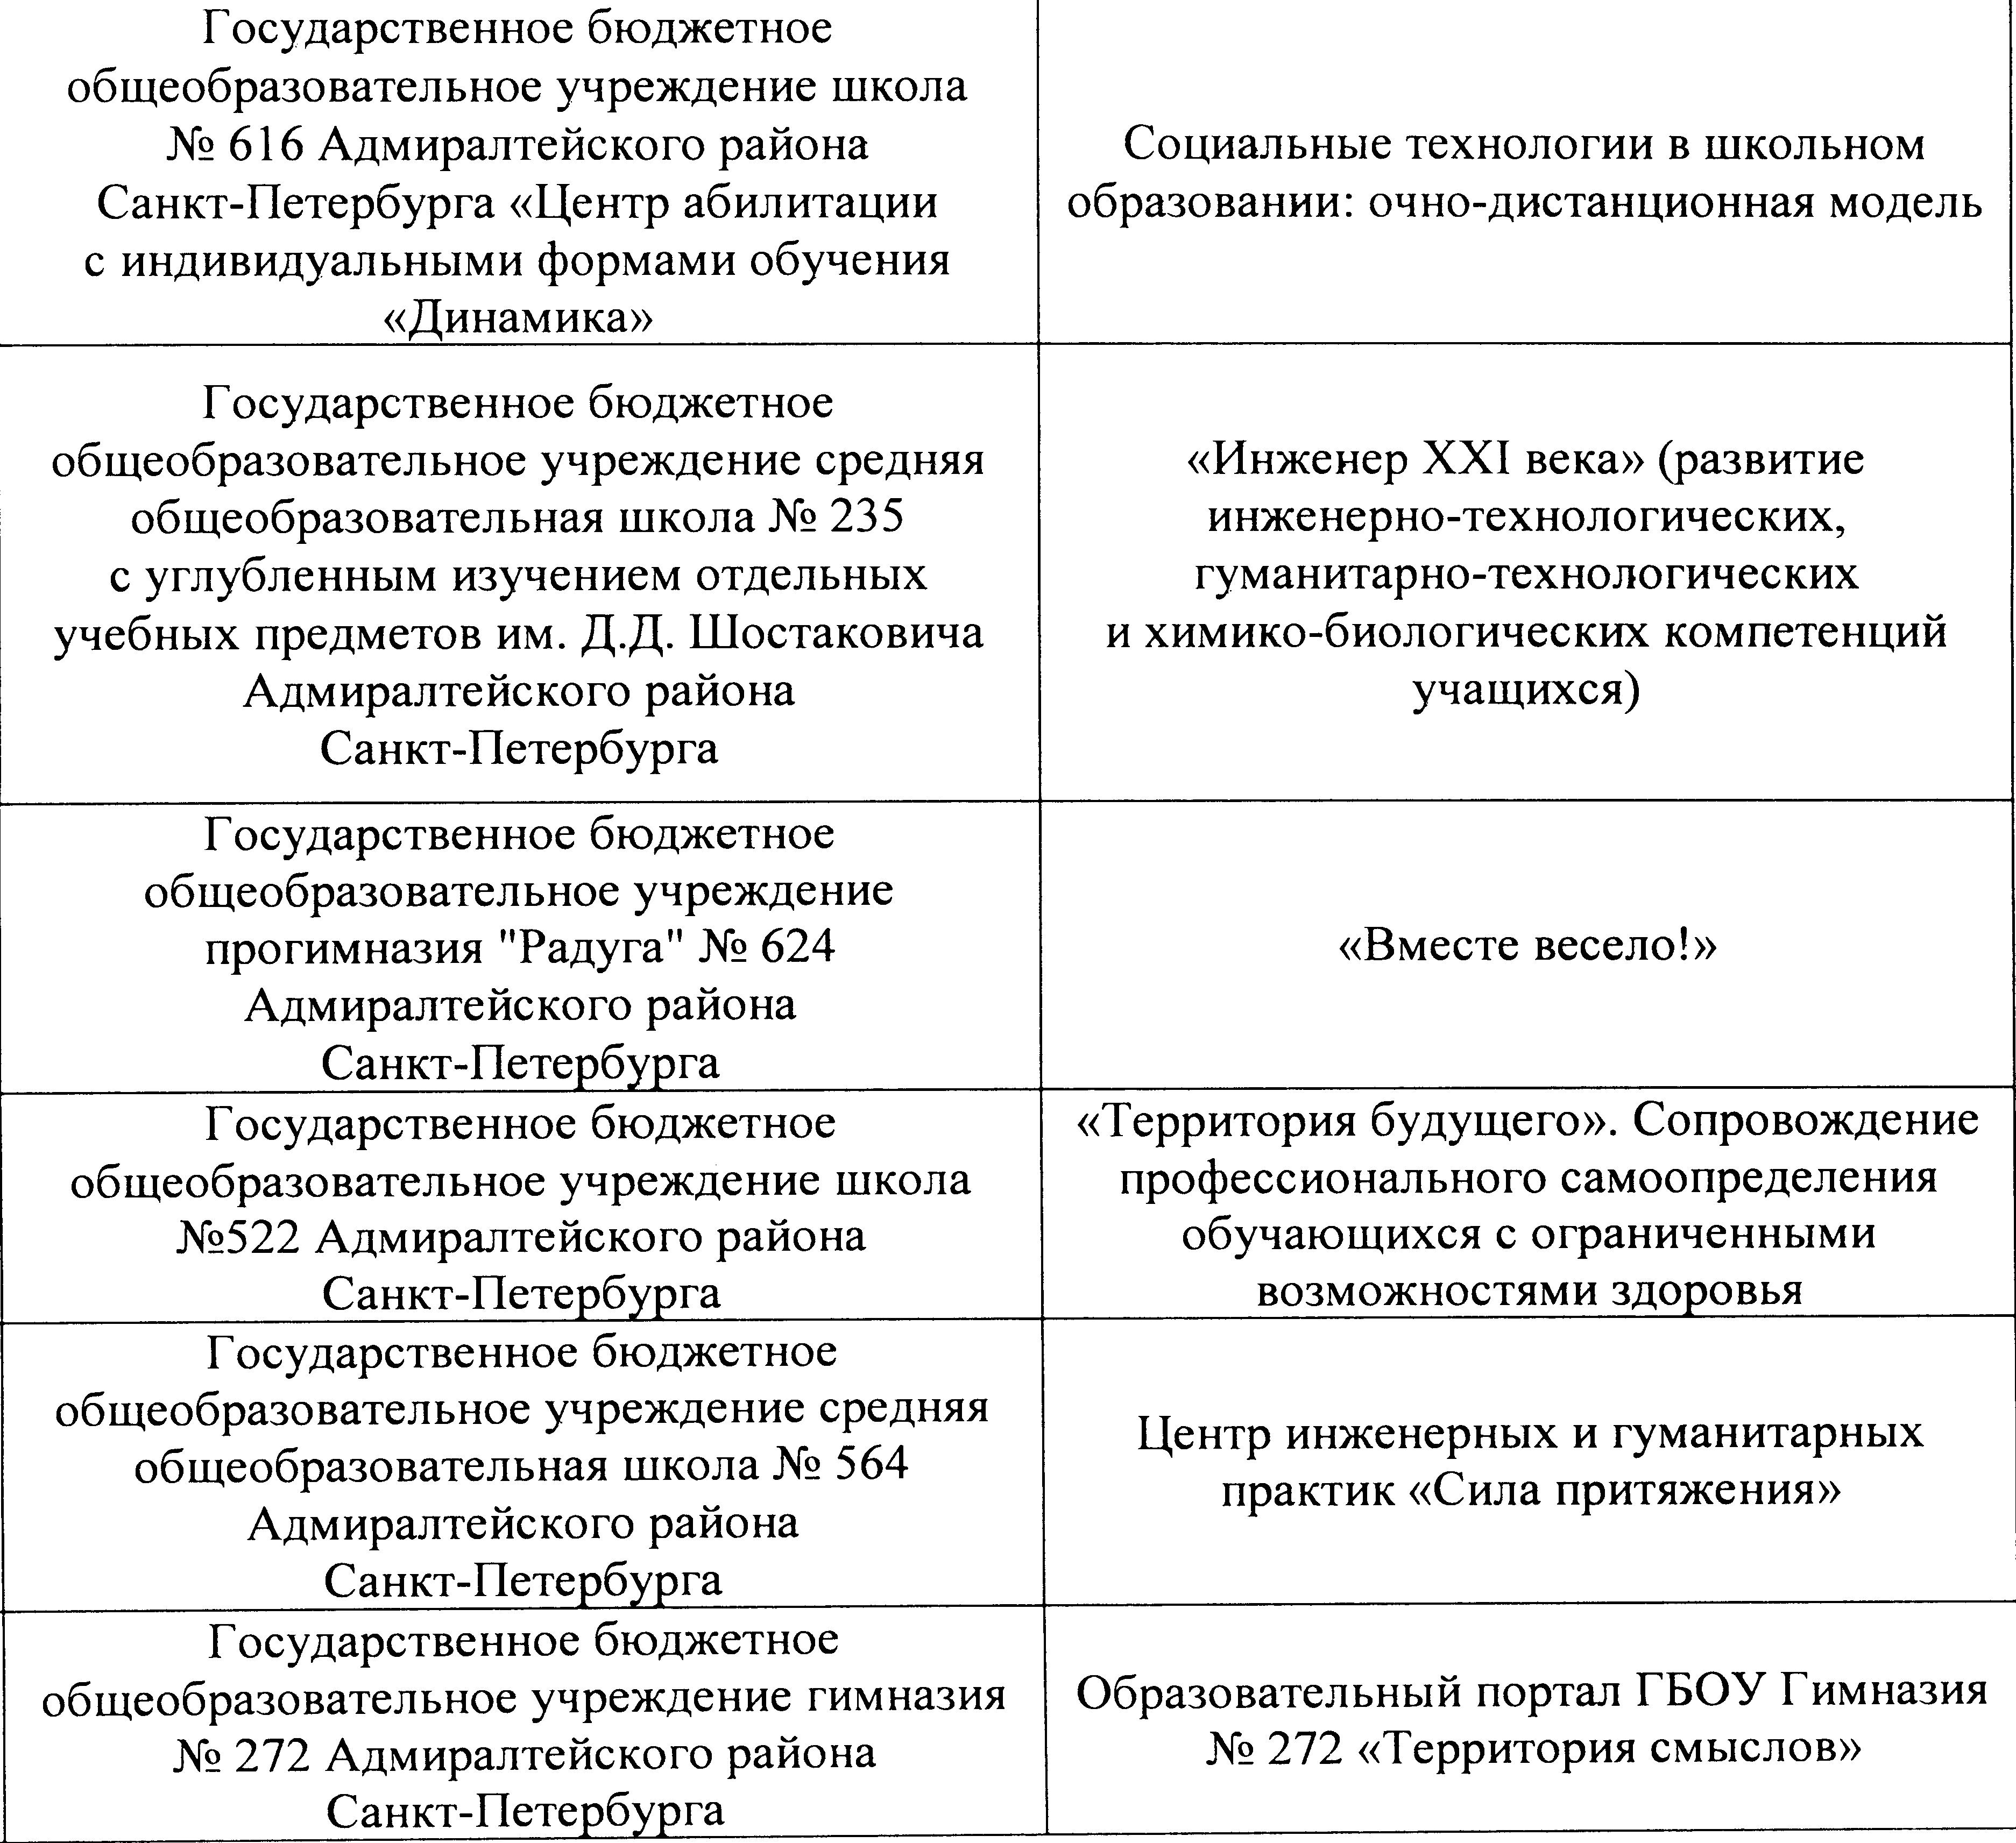
Проекты учреждений
Адмиралтейского района
58 участников города
8 участников от района

Slide 4
Проекты учреждений
Адмиралтейского района

Slide 5
Конкурс для ШНОР
Всего участвовали - 33, 2 - не допущены
Проект участника от Адмиралтейского района:

Slide 6
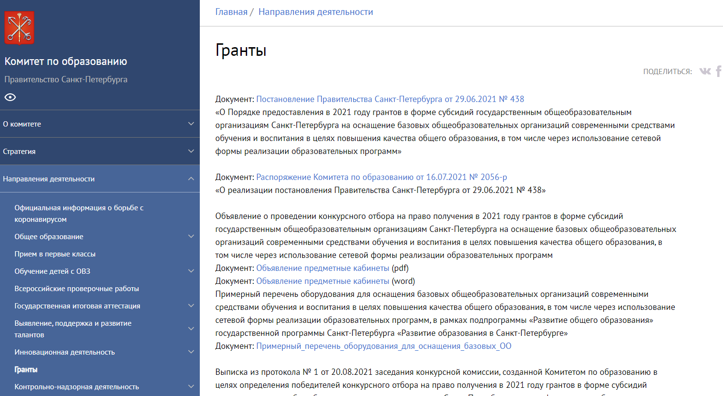
Документы
http://k-obr.spb.ru/napravleniya-deyatelnosti/granty/

Slide 7
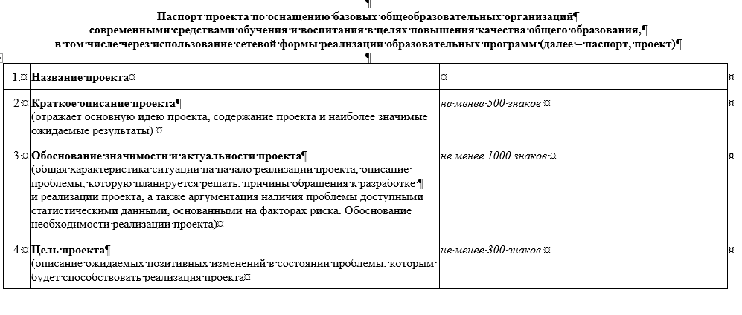
Форма заявки

Slide 8
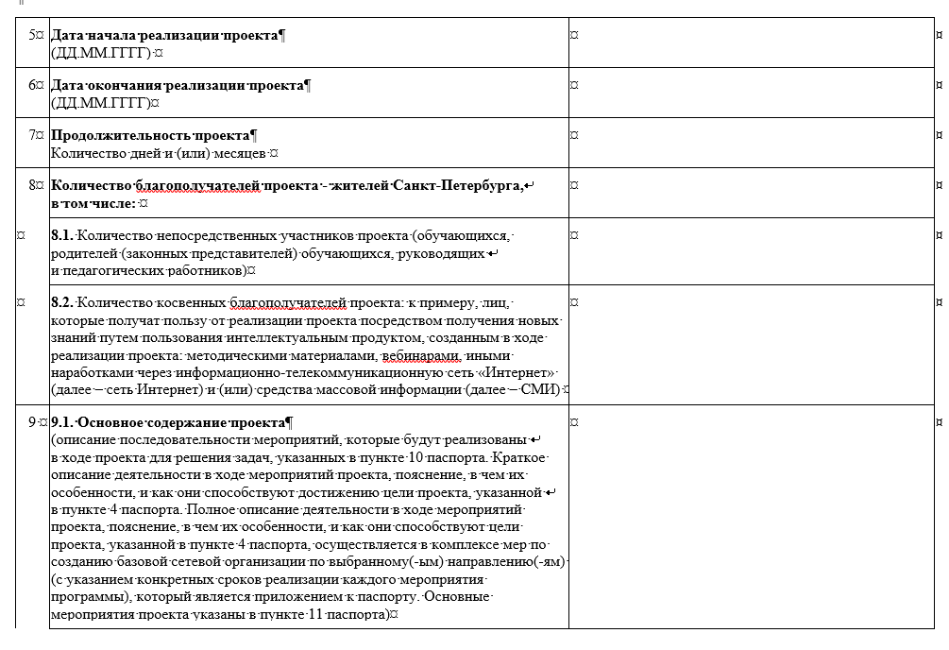

Slide 9
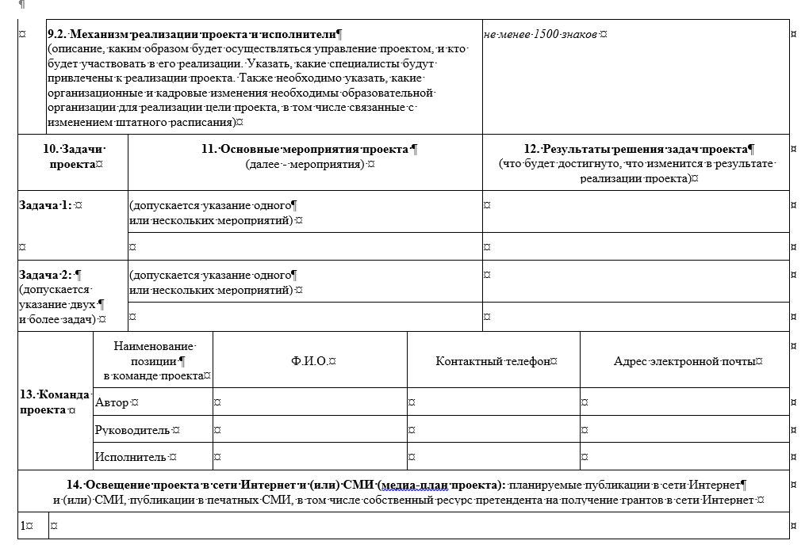

Slide 10
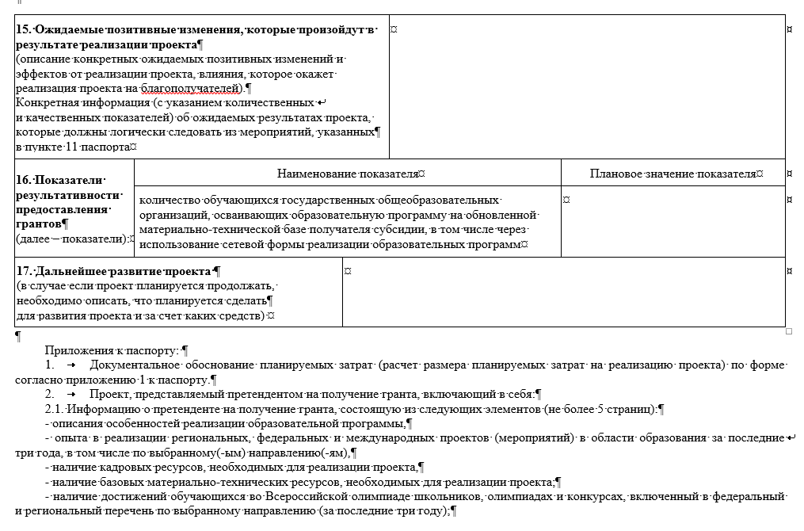

Slide 11
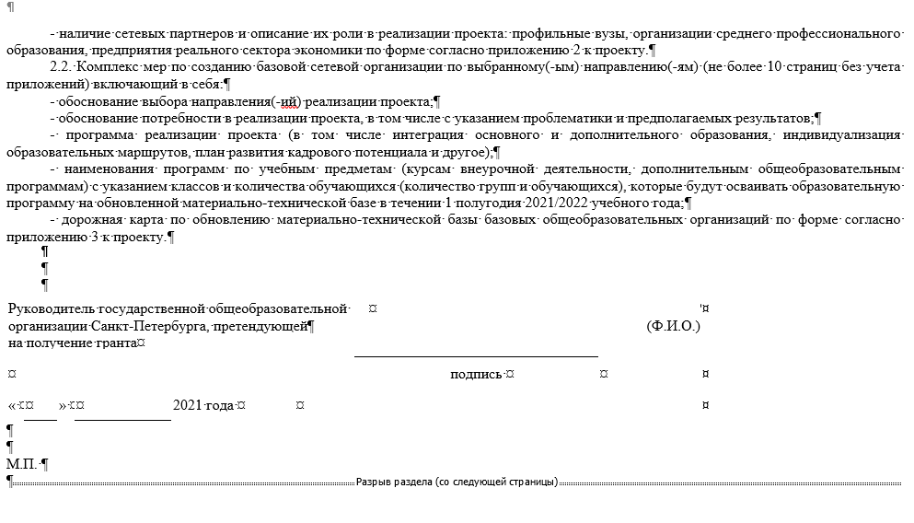

Slide 12
Спасибо за внимание!
Победы в конкурсе следующего года!

